Slide 1
Люмінесценція

Slide 2
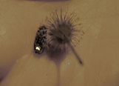
Люмінесценція-відмінне від теплового світіння збудженої речовини. Інша назва – холодне світло. Вперше люмінесценція була описана в XVIII ст.
Люмінесціюючої комаха поруч з супліддям гравілату:

Slide 3
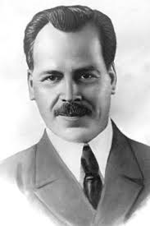
Спочатку явище люмінесценції використовувалося при виготовленні світних фарб і світлових складів на основі так званих фосфором, для нанесення на шкали приладів, призначених для використання в темряві. Особливої ​уваги в СРСР люмінесценція не приваблювала аж до 1948, коли радянський вчений С. І. Вавилов на сесії Верховної ради запропонував почати виготовлення економічних люмінесцентних ламп і використовувати люмінесценцію в аналізі хімічних речовин.

Slide 4
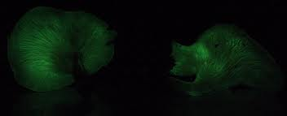
Загальна характеристика
Речовина, у якій спостерігається люмінесценція, називається люмінофором. Люмінесцентне випромінювання виникає за рахунок квантових переходів атомів, іонів, молекул зі збудженого стану в основний чи менш збуджений, тому кожен атом, іон чи молекула - люмінофора є центром люмінесценції.

Slide 5
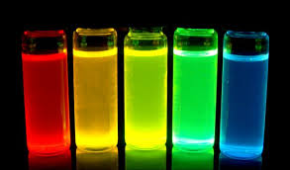
Важливою особливістю люмінесценції є те, що вона здатна виявлятися при значно нижчих температурах, тому що не використовує теплову енергію випромінюючої системи. За цей люмінесценцію часто називають "холодним свіченням".

Slide 6
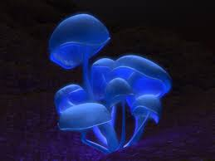
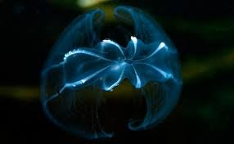
Критерій тривалості, введений Вавиловим, дозволяє відокремити люмінесценцію від інших видів нетеплового випромінювання:розсіювання та відбиття світла, комбінаційного розсіяння, випромінювання Черенкова. Тривалість їх менше періоду коливання світлової хвилі (тобто <10 -10c).

Slide 7
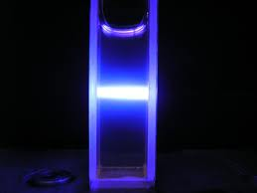
Фізична природа люмінесценції полягає в випромінювальних переходах електронів а томів або молекул зі збудженого стану в основний. При цьому причиною первісного їх порушення можуть служити різні чинники: зовнішнє випромінювання, температура, хімічні реакції і ін.

Slide 8
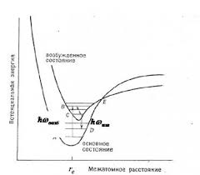
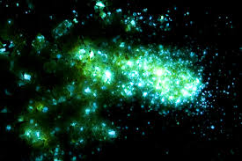
Природа явища
При збудженні речовини тим чи іншим способом, її молекули (у випадку газу чи рідини) переходять у високоенергетичні квантові стани. У випадку напівпровідників електрони переходять із валентної зони у вільні стани зони провідності, залишаючи у валентній зоні дірку. Збуджений стан може випромінити фотон негайно, повернувшись у основний стан або ж втратити частину енергії в результаті зіткнень. Процеси поступової втрати енергії збудженою частинкою називаються релаксацією.

Slide 9
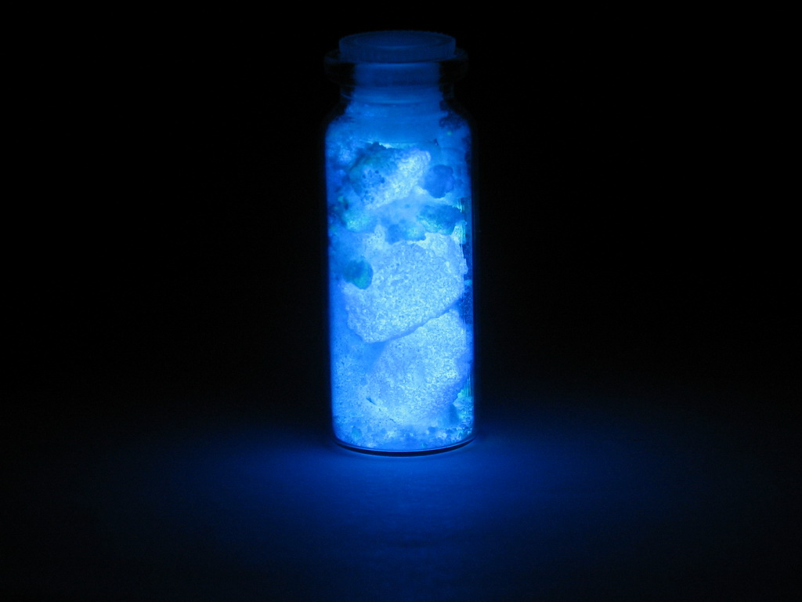
Релаксація продовжується, доки збуджена частка не прийде до стану, колиподальша поступова втрата енергії неможлива. Такі стани характерні для кожної речовини й визначають спектр люмінесценції. Збудження можеіснувати в такому стані лише певний час, а потім відбувається перехід до основного стану, який супроводжується випромінюваннями кванта світла — фотону. Кожен люмінофор характеризується своїм спектром люмінесценції, на який майже не впливає спосіб збудження.

Slide 10
Типи люмінесценції:
➢ фотолюмінесценція - світіння під дієюсвітла (видимого і УФ-діапазону). Вона, всвою чергу, ділиться на • флуоресценцію (час життя 10 -9 -10 - 6 с); • фосфоресценцію (10 -3 -10 с);➢ хемілюмінесценція - світіння, що використовує енергію хімічних реакцій;➢ катодолюмінесценція – викликана опроміненням швидкими електронами(катодними променями);➢ сонолюмінесценция -люмінесценція, спричинена звуком високої частоти;➢ рентгенолюмінесценція - світіння під дією рентгенівських променів.➢ електролюмінесценція - виникає при пропущенні електричного струму через певні типи люмінофорів.

Slide 11
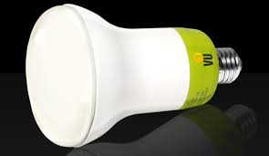
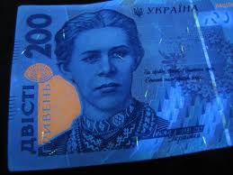
Використання:
Широко використовують в електропроменевих приладах,світлотехніці, дефектоскопії та люмінесцентному аналізі, при люмінесцентній сепарації корисних копалин. Люмінесценція мінералів є їх важливою діагностичною ознакою.

Slide 12
Дякую за увагу!

